Slide 1

Thứ ba ngày 1 tháng 10 năm 2024
Nói và nghe
Kể chuyện Chú đỗ con ( trang 33 )

Slide 2


Slide 3
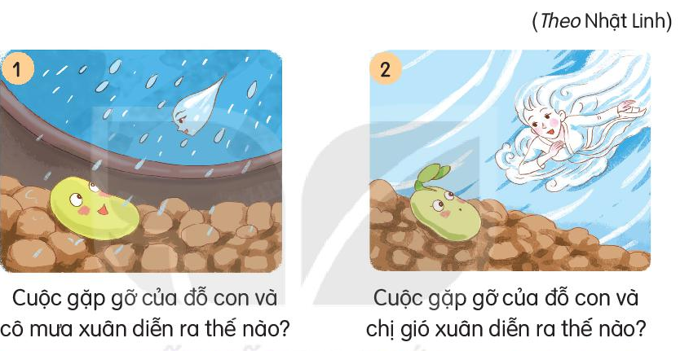
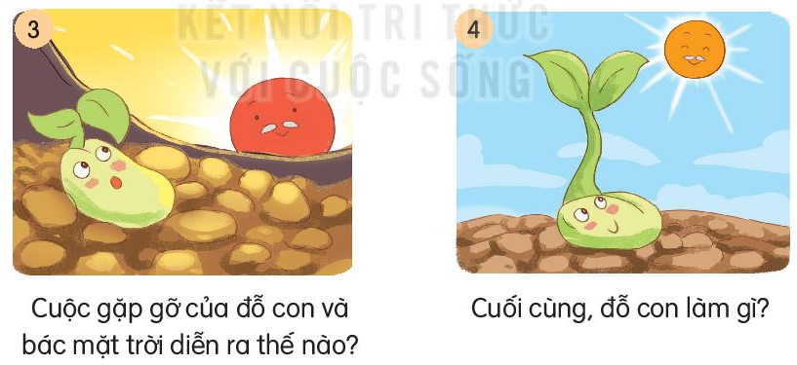
1. Dựa vào câu hỏi gợi ý, đoán nội dung từng tranh?
Thấy tiếng sáo vi vu trên mặt đất, chú tỉnh giấc và gặp chị gió xuân
Chú nghe thấy tiếp lộp độp bên ngoài và gặp cô mưa xuân
Chú trồi mình lên khỏi mặt đất, xòe tay hướng về mặt trời ấm áp
Có những tia nắng ấm áp nhẹ lay chú đỗ con, chú gặp ông mặt trời

Slide 5
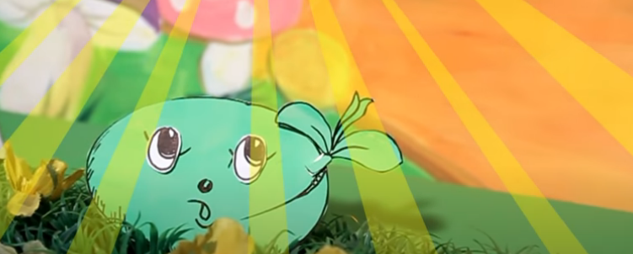
3. Chọn kể 1-2 đoạn của câu chuyện theo tranh

Slide 6



CỦNG CỐ BÀI HỌC
Notes:
Bài giảng thiết kế bởi: Hương Thảo - tranthao121006@gmail.com

